Slide 1
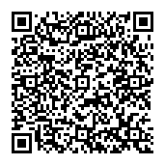
山口県腎代替療法セミナー
日時
2023年4月28日（金）18：10～19：40
会場
現地＆WEBのハイブリット開催
現地会場：山口大学医学部霜仁会館
〒755-8505
宇部市南小串1-1-1 TEL:0836-22-2171
本セミナーは「導入期加算3を算定している施設が主催する研修」として実施します。
①セミナーの90分～全時間のご視聴をお願いします（Web接続時間をもとに参加時間が計算されます）
②出席状況の確認のため、セミナー終了後に配信されるアンケートに必ずご回答ください。
①、②の条件を満たされた方へ、後日、参加証を発行致します。
（Web参加の場合はお1人様1端末でご参加ください。)
セミナー参加者名簿を保存し日本腎代替療法医療専門職推進協会に提出することを予めご了承ください。
会場ご参加の場合、Webご参加の場合共にQRコードよりお申込みをお願いします。
【第1部】 18：10～18：50
座長：山口大学医学部附属病院 泌尿器科 講師 磯山 直仁 先生
『腎移植について』
演者：山口大学医学部附属病院 泌尿器科 助教 廣吉 俊弥 先生
『保存期CKDについて』
演者：山口大学医学部附属病院 腎臓・高血圧内科 助教 澁谷 正樹 先生
【第2部】 18：50～19：40
座長：山口大学医学部附属病院 泌尿器科 教授 白石 晃司 先生
『当院腎センターでの腎代替療法の実際
－RCTによる療法選択外来、診療連携によるインターベンショナルネフロロジー－』
演者：大阪市立総合医療センター 腎センター腎移植・透析部 部長 浅井 利大 先生
【視聴方法】
右記のQRコードより登録サイトへお進みください。詳細は裏面ご参照ください。
本件についてのご質問はバクスター社下川(090-6790-7601)へお問い合わせ下さい。
登録はこちら
主催：山口大学医学部附属病院 / バクスター株式会社
後援：日本腎代替療法医療専門職推進協会
JP-RC00-230114 v1.0

Slide 2
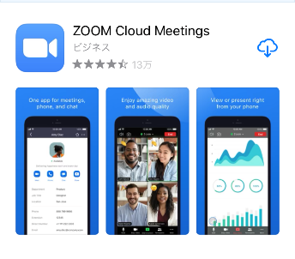
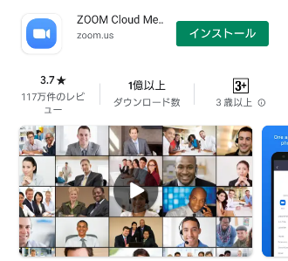
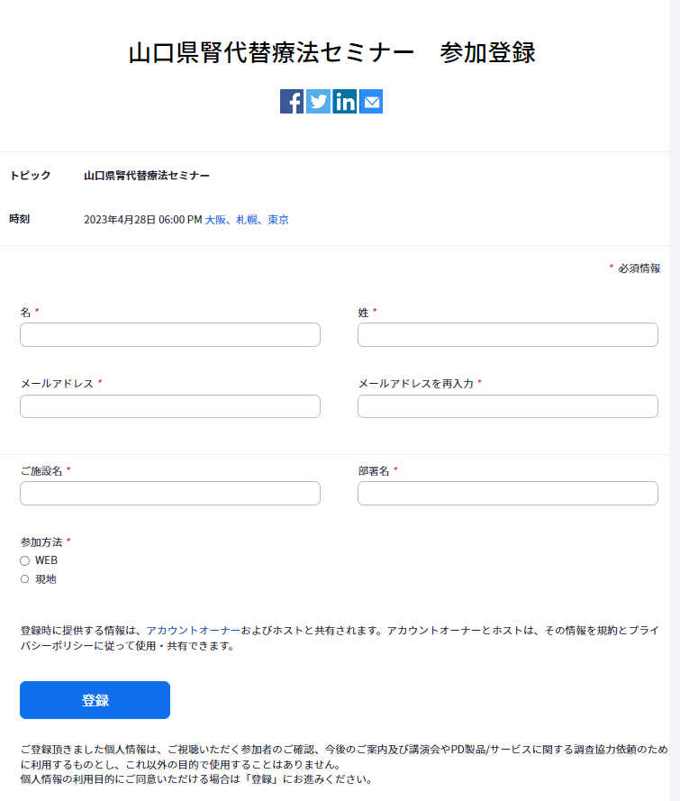
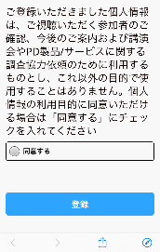
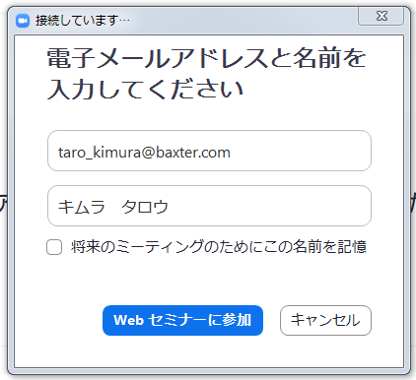
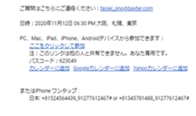
ZOOMアプリのダウンロード方法
※本セミナーはZOOMを使用して開催します
登録前にZOOMアプリのダウンロードをお願いします
iPhoneの場合
(1) App Storeを開く
(2)検索に「ZOOM」と入力
(3)「ZOOM Cloud Meetings」 アプリをダウンロード
androidの場合
(1) Playストアを開く
(2)検索に「ZOOM」と入力
(3)「ZOOM Cloud Meetings」 アプリをダウンロード
PCの場合
(1)検索ソフトに「ZOOM」と入力
(2)「ZOOM」ホームページの下部ダウンロードの「ミーティングクライアント」をクリック
(3)「ミーティング用Zoomクライアント」をダウンロード
視聴登録
1. セミナー登録へのアクセス
2. 必要事項を入力の上、「登録」をクリック
PCの場合 以下リンクにアクセス
https://baxter.zoom.us/webinar/register/WN_Y6jntSzXRJOLBmkjogmXbw
スマートフォンの場合 下記QRコード読込
セミナー当日
2. ご登録のメールアドレスとお名前を入力後、「Webセミナーに参加」をクリック
1. ご予約完了メールの「ここをクリックして参加」をクリック
ZOOM画面へつながり、
セミナーが視聴できます
3. ウェビナーID、パスコードの入力を
求められた場合
ミーティングID：966 8565 7414 パスコード： 1

